Slide 1
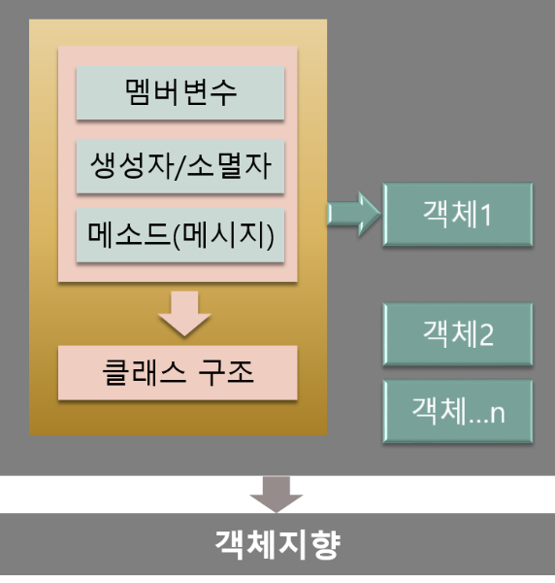
제7장 C++ 객체적 프로그래밍 2단계
상속
접근제어지정자
상속관계의 생성자와 소멸자 실행
오버라이딩(재정의)
다중 상속
가상 상속

Slide 2
상속(Inheritance)
기존에 존재하는 유사한 클래스로부터 속성과 동작을 이어받고 자신이 필요한 기능을 추가하는 기법
클래스 사이에서 상속 관계 정의
객체 사이에는 상속 관계 없음
기본 클래스의 속성과 기능을 파생 클래스에 물려주는 것
기본 클래스(base class) - 상속해주는 클래스. 부모 클래스
파생 클래스(derived class) – 상속받는 클래스. 자식 클래스
기본 클래스의 속성과 기능을 물려받고 자신 만의 속성과 기능을 추가하여 작성
기본 클래스에서 파생 클래스로 갈수록 클래스의 개념이 구체화
다중 상속을 통한 클래스의 재활용성 높임

Slide 3
상속의 장점
간결한 클래스 작성
기본 클래스의 기능을 물려받아 파생 클래스를 간결하게 작성
클래스 간의 계층적 분류 및 관리의 용이함
상속은 클래스들의 구조적 관계 파악 용이
클래스 재사용과 확장을 통한 소프트웨어 생산성 향상
빠른 소프트웨어 생산 필요
기존에 작성한 클래스의 재사용 – 상속
상속받아 새로운 기능을 확장
앞으로 있을 상속에 대비한 클래스의 객체 지향적 설계 필요

Slide 4
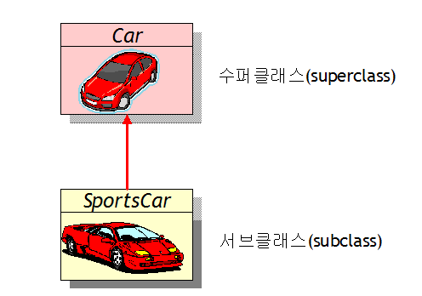
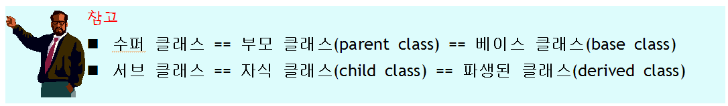
상속의 구조 및 선언
class 상위(기본)클래스명
{
// 멤버
}
class 파생클래스명 : public 상위(기본)클래스명
{
// 멤버
}
class Car
{
int speed;
}
class SportsCar : public Car
{
bool turbo;
}

Slide 5
상속의 3가지 유형
class 상위클래스명{
// 멤버
}
class 파생클래스명 : public 상위클래스명
{
// 멤버
}
public 으로 상속
 | public 으로 상속 | protected 으로 상속 | private 으로 상속
상위클래스 public | public | protected | private
상위클래스 protected | public | protected | private
상위클래스 private | 접근 안됨 | 접근 안됨 | 접근 안됨

Slide 6
접근제어 지정자
private 멤버
선언된 클래스 내에서만 접근 가능
파생 클래스에서 기본 클래스의 private 멤버 직접 접근 불가
public 멤버
선언된 클래스나 외부 어떤 클래스, 모든 외부 함수에 접근 허용
파생 클래스에서 기본 클래스의 public 멤버 접근 가능
protected 멤버
선언된 클래스에서 접근 가능
파생 클래스에서만 접근 허용
파생 클래스가 아닌 다른 클래스나 외부 함수에서는 protected 멤버를 접근할 수 없다.
접근 지정자 | 현재 클래스 | 자식 클래스 | 외부
private | ○ | × | ×
protected | ○ | ○ | ×
public | ○ | ○ | ○

Slide 7
상속 관계의 생성자와 소멸자 실행
질문 1
파생 클래스의 객체가 생성될 때 파생 클래스의 생성자와 기본 클래스의 생성자가 모두 실행되는가? 아니면 파생 클래스의 생성자만 실행되는가?
답 - 둘 다 실행된다.
질문 2
파생 클래스의 생성자와 기본 클래스의 생성자 중 어떤 생성자가 먼저 실행되는가?
답 - 기본 클래스의 생성자가 먼저 실행된 후 파생 클래스의 생성자가 실행된다.

Slide 8
생성자 호출 관계 및 실행 순서
class A {
public:
A() { cout << "생성자 A" << endl; }
~A() { cout << "소멸자 A" << endl; }
};
A() 실행 
A() 호출 
리턴
class B : public A {
public:
B() { cout << "생성자 B" << endl; }
~B() { cout << "소멸자 B" << endl; }
};
B() 실행 
B() 호출 
리턴
int main() {
C c; // c 생성
return 0; // c 소멸
}
class C : public B {
public:
C() { cout << "생성자 C" << endl; }
~C() { cout << "소멸자 C"<< endl; }
};
C() 호출 
C() 실행 
생성자 A
생성자 B
생성자 C
소멸자 C
소멸자 B
소멸자 A
컴파일러는 C() 생성자 실행 코드를 만들 때, 생성자 B()를 호출하는 코드 삽입

Slide 9
소멸자의 실행 순서
파생 클래스의 객체가 소멸될 때
파생 클래스의 소멸자가 먼저 실행되고
기본 클래스의 소멸자가 나중에 실행

Slide 10
컴파일러에 의해 묵시적으로 기본 클래스의 생성자를 선택하는 경우
파생 클래스의 생성자에서 기본 클래스의 기본 생성자 호출
class A {
public:
A() { cout << "생성자 A" << endl; }
A(int x) {
cout << ＂매개변수생성자 A" << x << endl;
}
};
컴파일러는 묵시적으로 기본 클래스의 기본 생성자를 호출하도록 컴파일함
class B : public A {
public:
B() { // A() 호출하도록 컴파일됨
cout << "생성자 B" << endl;
}
};
int main() {
B b;
}
생성자 A
생성자 B

Slide 11
기본 클래스에 기본 생성자가 없는 경우
class A {
public:
A(int x) {
cout << "매개변수생성자 A" << x << endl;
}
};
컴파일러가 B()에 대한 짝으로 A()를 찾을 수 없음
class B : public A {
public:
B() { // A() 호출하도록 컴파일됨
cout << "생성자 B" << endl;
}
};
컴파일 오류 발생 !!!
error C2512: ‘A' : 사용할 수 있는
적절한 기본 생성자가 없습니다.
int main() {
B b;
}

Slide 12
매개 변수를 가진 파생 클래스의 생성자는 묵시적으로 기본 클래스의 기본 생성자 선택
파생 클래스의 매개 변수를 가진 생성자가 기본 클래스의 기본 생성자 호출
class A {
public:
A() { cout << "생성자 A" << endl; }
A(int x) {
cout << "매개변수생성자 A" << x << endl;
}
};
컴파일러는 묵시적으로 기본 클래스의 기본 생성자를 호출하도록 컴파일함
class B : public A {
public:
B() { // A() 호출하도록 컴파일됨
cout << "생성자 B" << endl;
}
B(int x) { // A() 호출하도록 컴파일됨
cout << "매개변수생성자 B" << x << endl;
}
};
int main() {
B b(5);
}
생성자 A
매개변수생성자 B5

Slide 13
파생 클래스의 생성자에서 명시적으로 기본 클래스의 생성자 선택
class A {
public:
A() { cout << "생성자 A" << endl; }
A(int x) {
cout << "매개변수생성자 A" << x << endl;
}
};
파생 클래스의 생성자가 명시적으로 기본 클래스의 생성자를 선택 호출함
A(8) 호출
class B : public A {
public:
B() { // A() 호출하도록 컴파일됨
cout << "생성자 B" << endl;
}
B(int x) : A(x+3) {
cout << "매개변수생성자 B" << x << endl;
}
};
B(5) 호출
int main() {
B b(5);
}
매개변수생성자 A8
매개변수생성자 B5

Slide 14
컴파일러의 기본 생성자 호출 코드 삽입
컴파일러가 묵시적으로 삽입한 코드
class B {
B() : A() {
cout << "생성자 B" << endll;
}
B(int x) : A() {
cout << "매개변수생성자 B" << x << endll;
}
};
컴파일러가 묵시적으로 삽입한 코드

Slide 15
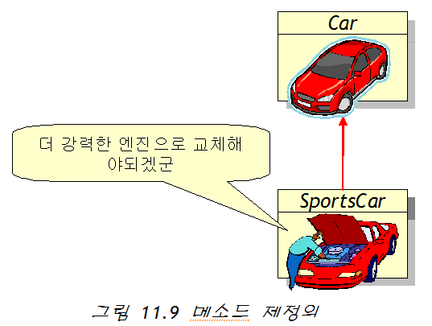
오버라이딩(Overriding) : 재정의
재정의(overriding): 자식 클래스가 필요에 따라 상속된 멤버 함수를 다시 정의하는 것
#include <iostream>
#include <string>
using namespace std;
class Car {
public:
int getHP() {
return 100; // 100마력반환
}
};
class SportsCar : public Car {
public:
int getHP(){
return 300; // 300마력반환
}
};
int main(){
SportsCar sc;
cout << "마력: " << sc.getHP() << endl;
return 0;
}
상위(기본)클래스의 메소드 호출
int main(){
SportsCar sc;
cout << "마력: " << sc.Car::getHP() << endl;
return 0;
}
마력: 100
계속하려면 아무 키나 누르십시오 . . .
마력: 300
계속하려면 아무 키나 누르십시오 . . .

Slide 16
오버라이딩의 조건
상위 클래스의 멤버 메소드(함수)와 동일한 시그니처를 가져야 한다.
즉 멤버 함수의 이름, 반환형, 매개 변수의 개수와 데이터 타입이 일치하여야 한다.
class Animal {
void makeSound()
{
}
};
오버라이딩이 아님
class Dog : public Animal {
int makeSound()
{
}
};

Slide 17
다중 상속
class 파생클래스 : public 상위클래스1 , public 상위클래스 2
{
// 추가된 멤버
// 재정의된 멤버
}
class Sub : public Sup1, public Sup2
{
……
}

Slide 18
다중 상속 선언 및 멤버 호출
class MP3 {
public:
void play();
void stop();
};
class MobilePhone {
public:
bool sendCall();
bool receiveCall();
bool sendSMS();
bool receiveSMS();
};
class MusicPhone : public MP3, public MobilePhone { // 다중 상속 선언
public:
void dial();
};
상속받고자 하는 기본 클래스를 나열한다.
다중 상속 선언
다중 상속 활용
void MusicPhone::dial() {
play(); // mp3 음악을 연주시키고
sendCall(); // 전화를 건다.
}
MP3::play() 호출
MobilePhone::sendCall() 호출
int main() {
MusicPhone hanPhone;
hanPhone.play(); // MP3의 멤버 play() 호출
hanPhone.sendSMS(); // MobilePhone의 멤버 sendSMS() 호출
}
다중 상속 활용

Slide 19
Adder와 Subtractor를 다중 상속 받는 Calculator 클래스 작성
Adder와 Subtractor를 다중 상속받는
Calculator를 작성하라.
// 다중 상속
class Calculator : public Adder, public Subtractor {
public:
int calc(char op, int a, int b);
};
int Calculator::calc(char op, int a, int b) {
int res=0;
switch(op) {
case '+' : res = add(a, b); break;
case '-' : res = minus(a, b); break;
}
return res;
}
#include <iostream>
using namespace std;
class Adder {
protected:
int add(int a, int b) { return a+b; }
};
class Subtractor {
protected:
int minus(int a, int b) { return a-b; }
};
int main() {
Calculator handCalculator;
cout << "2 + 4 = "
<< handCalculator.calc('+', 2, 4) << endl;
cout << "100 - 8 = "
<< handCalculator.calc('-', 100, 8) << endl;
}
2 + 4 = 6
100 – 8 = 92

Slide 20
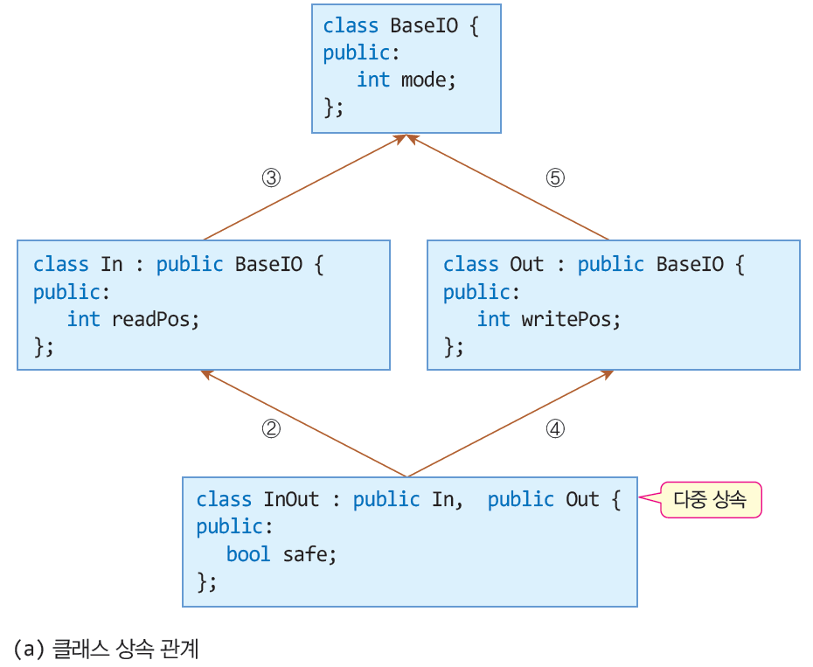
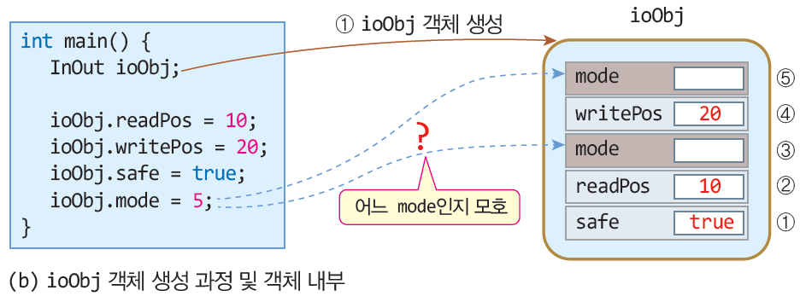
* 다중 상속의 문제점 - 기본 클래스 멤버의 중복 상속
Base의 멤버가 이중으로 객체에 삽입되는 문제점.
동일한 x를 접근하는 프로그램이 서로 다른 x에 접근하는 결과를 낳게 되어 잘못된 실행 오류가 발생된다.

Slide 21
가상 상속
다중 상속으로 인한 기본 클래스 멤버의 중복 상속 해결
가상 상속
파생 클래스의 선언문에서 기본 클래스 앞에 virtual로 선언
파생 클래스의 객체가 생성될 때 기본 클래스의 멤버는 오직 한 번만 생성
기본 클래스의 멤버가 중복하여 생성되는 것을 방지
class In : virtual public BaseIO { // In 클래스는 BaseIO 클래스를 가상 상속함
...
};
class Out : virtual public BaseIO { // Out 클래스는 BaseIO 클래스를 가상 상속함
...
};

Slide 22
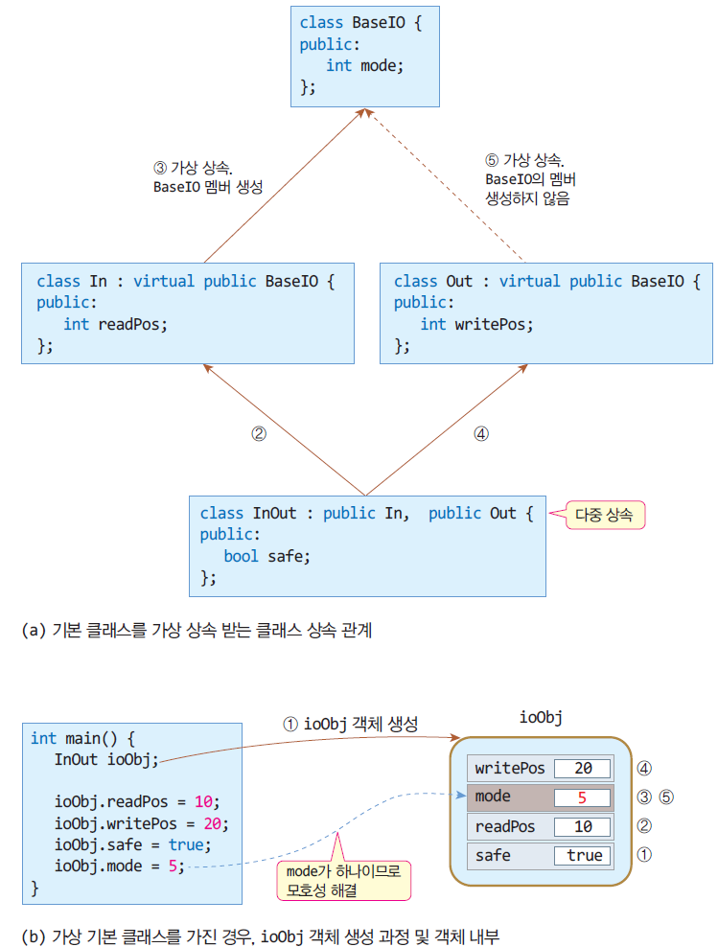
* 가상 상속으로 다중 상속의 모호성 해결
가상 상속

Slide 23
수행 과제(7)
[과제] 수행과제(6)에서 작성한 문제2번의 프로그램을 이용하여 클래스를 두 개 이상 적용하여 상속이 적용된 구조로 다시 프로그램하여 제출하세요.
제출방법 : ppt(파워포인트) 파일에 소스와 출력 결과를 스캔 및 복사하여 제출하세요.
제출일 : 2020년 04월27일 월요일 ~ 05월03일 일요일 23시59분까지
제출장소 : 한림 스마트 컴퍼스(https://smart.hallym.ac.kr) 해당 과목 [과제]란에 제출하시면 됩니다. (제출시 제목란에 “여러분의 학번이름”을 쓰시고, 파일을 전송하시면 됩니다.)

